Slide 1
La educación es el camino.
Siempre que puedan:
Aprendan y Enseñen
Notes:
Buenos días y Bienvenidos a la espectáculo q es un proyecto de desarrollo social

Slide 2
DISEÑO E IMPLEMENTACIÓN DE UN PORTAL WEB Y UN REPOSITORIO VIRTUAL DE CONTENIDO MULTIMEDIA ACADEMICO PARA EL AREA DE INGENIERÍA ELECTRÓNICA EN REDES
AUTOR: FERNANDO BARAHONA DOS SANTOS
DIRECTOR: ING. DANILO CORRAL
CODIRECTOR: ING. CARLOS ROMERO
Notes:
Mi nombre es y sere su anfitrion en la presentacion del mismo.
soy estudiante de …
Mi director de tesis es y mi codirector.
Y el nombre de mi proy es , bueno esta muy lrgo

Slide 3
PORTAL WEB
DE
VIDEOS
EDUCATIVOS
Notes:
En realidad mi proy es.
Le cuento un poco de mi.
Hasta 7 mo PESIMO, viaje, hasta graduarme EXCELENTE.

Slide 4
El que entiende
puede aplicar
El que entiende que es lo que entiende puede enseñar
Notes:
N algunas materias reflejaba excelente, en otras no.
Pero como sabia que era excelente?
Me ENCANTABA aprender, lo hacia X MI CUENTA y entendia.
Y les podia explicar a mis compañeros
Sentia la necesidad de que todos entiendan a cabalidad

Slide 5
Una buena herramienta educativa
facilita
el verdadero aprendizaje
Notes:
Repase estas DOS ETAPAS de mal ESTUDIANTe y de buen estudiante
Me recorde CATI de que VERLE COMPLICADO LE HACE COMPLICADO
Esa es una EVOUCION PERSONAL pero COMO HACERLE MAS FACIL PARA TODOS

Slide 6
Ventajas
Desventajas
Puntualidad
Veracidad?
Extensión
Notes:
que HERRAMIENTAS use???
Cuando no era buen estudiante
Wp rv mono
Ventajas: puntualidad de temas
Desventajas: veracidad dudosa, poco extensos

Slide 7
LIBROS
Notes:
que HERRAMIENTAS use Cuando era BUEN estudiante???
Libros
CREANME siempre he LEIDO
pero OTROS libros
tal vez X ESO M JALABA
Pero cual era el problema? APRENDER DE LIBROS es un PROCESO LARGO

Slide 8
LIBRO 1: ANIMALES DOMESTICOS
LIBRO 2:
LA GRANJA
Capitulo 1
Capitulo 2
Capitulo 1
Capitulo 2
Tema 1
Tema 2
Tema 3
Tema 1
Tema 2
Tema 3
Tema 1
Tema 2
Tema 1
Tema 2
SubTema 1
SubTema 2
SubTema 3
SubTema 4
Tema 1.1
Tema 1 .2
Tema 1 .3
Tema 1 .4
Capitulo 3
Capitulo 3
Tema 1
Tema 2
Tema 3
Tema 1
Tema 2
Desventajas
Ventajas
Veracidad?
Extensión
Notes:
aquí LES MUESTRO UNA INVESTIGACION CON LIBROS
estos son ESQUEMAS DE LIBROS
Facil comprovacion de veracidad
Amplio contenido

Slide 9
Una buena herramienta educativa
facilita
el verdadero aprendizaje
Notes:
Volvi a preguntarme hacer la herramienta
Podrian ser LIBROS DEL PENSUM

Slide 10
La educación presenta una
recurrente tendencia a ser sistematizada.
Las fuerzas reguladoras
planteamientos sociales del cómo y el qué enseñar.
Las fuerzas evolutivas, son los planteamientos de los pensadores de la época.
Notes:
Al estudiar la historia de la educación, se puede observar que existe una recurrente tendencia a sistematizarla. Las fuerzas reguladoras de la misma, son los planteamientos sociales del cómo y el qué enseñar. Las fuerzas evolutivas, son los planteamientos de los pensadores de la época, que tratan de modificar la educación, para satisfacer las nuevas necesidades sociales usando la nueva tecnología.
Ninguna revolucion en 200 años.
Recorde parte de que siglo pertenesco Tecnologia Informatica
estudiante de Redes y tengo que hacer una tesis : SOLUCION NOVEDOSA

Slide 11
PORTAL WEB
DE
VIDEOS
EDUCATIVOS
Notes:
Por lo que decidí realizar
Me pregunte Y cual es el siguiente paso?
Dos asuntos q resolver: PORTAL y VIDEOS

Slide 12
VIDEOS
PORTAL WEB
QUÉ
CÓMO
QUÉ
CÓMO
Notes:
Y para cada aspecto dos preguntas:
el quE (AQUÍ ESTA EL PLANTEAMIENTO DE LAS NECESIDADES)
y el como (EL CONCEPTO Y LA TECNOLOGIA)

Slide 13
SER ESTRATEGICO ES
USAR LO QUE SABES A TU FAVOR
SOLIDAS BASES
Y UNA
ESTRUCTURA CLARA
SON
FUNDAMENTALES
PARA EL
APRENDIZAJE
VIDEOS
PORTAL WEB
QUÉ
CÓMO
QUÉ
CÓMO
Notes:
Si soy ingeniero en REDES: ese es el TEMA!!
Empezar por el principio

Slide 14
Introducción al curso.
Utilidad de aprender redes.
Componentes de las redes.
Conceptos pertinentes a las redes.
Encapsulación.
Modelo de Referencia, explicado por medio de un ejemplo de encapsulación.
Modelo OSI y arquitectura TCP/IP.
Hardware de red.
VIDEOS
PORTAL WEB
QUÉ
CÓMO
QUÉ
CÓMO
Notes:
ESTRUCTURA ES IMPORTANTE
Explicación de cada subtema:
* Introducción (familiaridad) y Utilidad (atractivo)
* Componentes (estructura de conceptos)
* Conceptos (desambiguar)
* OSI y TCP (solo lineamientos clave, xq son siempre mencionados)
* Protocolos (lo + importante)
* Proceso de encapsulación (para entender los protocolos, entonces protocolos solo es un punto)
* Hardware de Red (familiarisarse con los equipos desde su funcionamiento abstracto)
* Historia (importancia de entender de donde viene un concepto DA PRUEBAS)
* Subneteo (el USO de las redes es importante para entender)

Slide 15
Introducción al curso.
Utilidad de aprender redes.
Componentes de las redes.
Conceptos pertinentes a las redes.
Encapsulación.
Ejemplo de encapsulación.
Modelo OSI y arquitectura TCP/IP.
Hardware de red.
VIDEOS
PORTAL WEB
QUÉ
CÓMO
QUÉ
CÓMO
Notes:
DINAMISMO = CONCENTRACION
Documental – no
Tutorial – no
Videos como el de khan academy - lastimosamente no
FILMACIONES – FAMILIARIDAD CON EL AUTOR
ANIMACIONES – DINAMISMO
VIDEOSCRIBE – FACILIDAD DE DINAMISMO Y USO

Slide 16
COURSERA
INFECTED MUSHROOMS
cv
cv
SONY MUSIC
USABILIDAD
VIDEOS
PORTAL WEB
QUÉ
CÓMO
QUÉ
CÓMO
DISEÑO SIMPLE
Notes:
VALORACION COURSERA – PAGINA DE INFECTED – SONYMUSIC
SIMPLESA DE USAR - CLARIDAD VISUAL

Slide 17
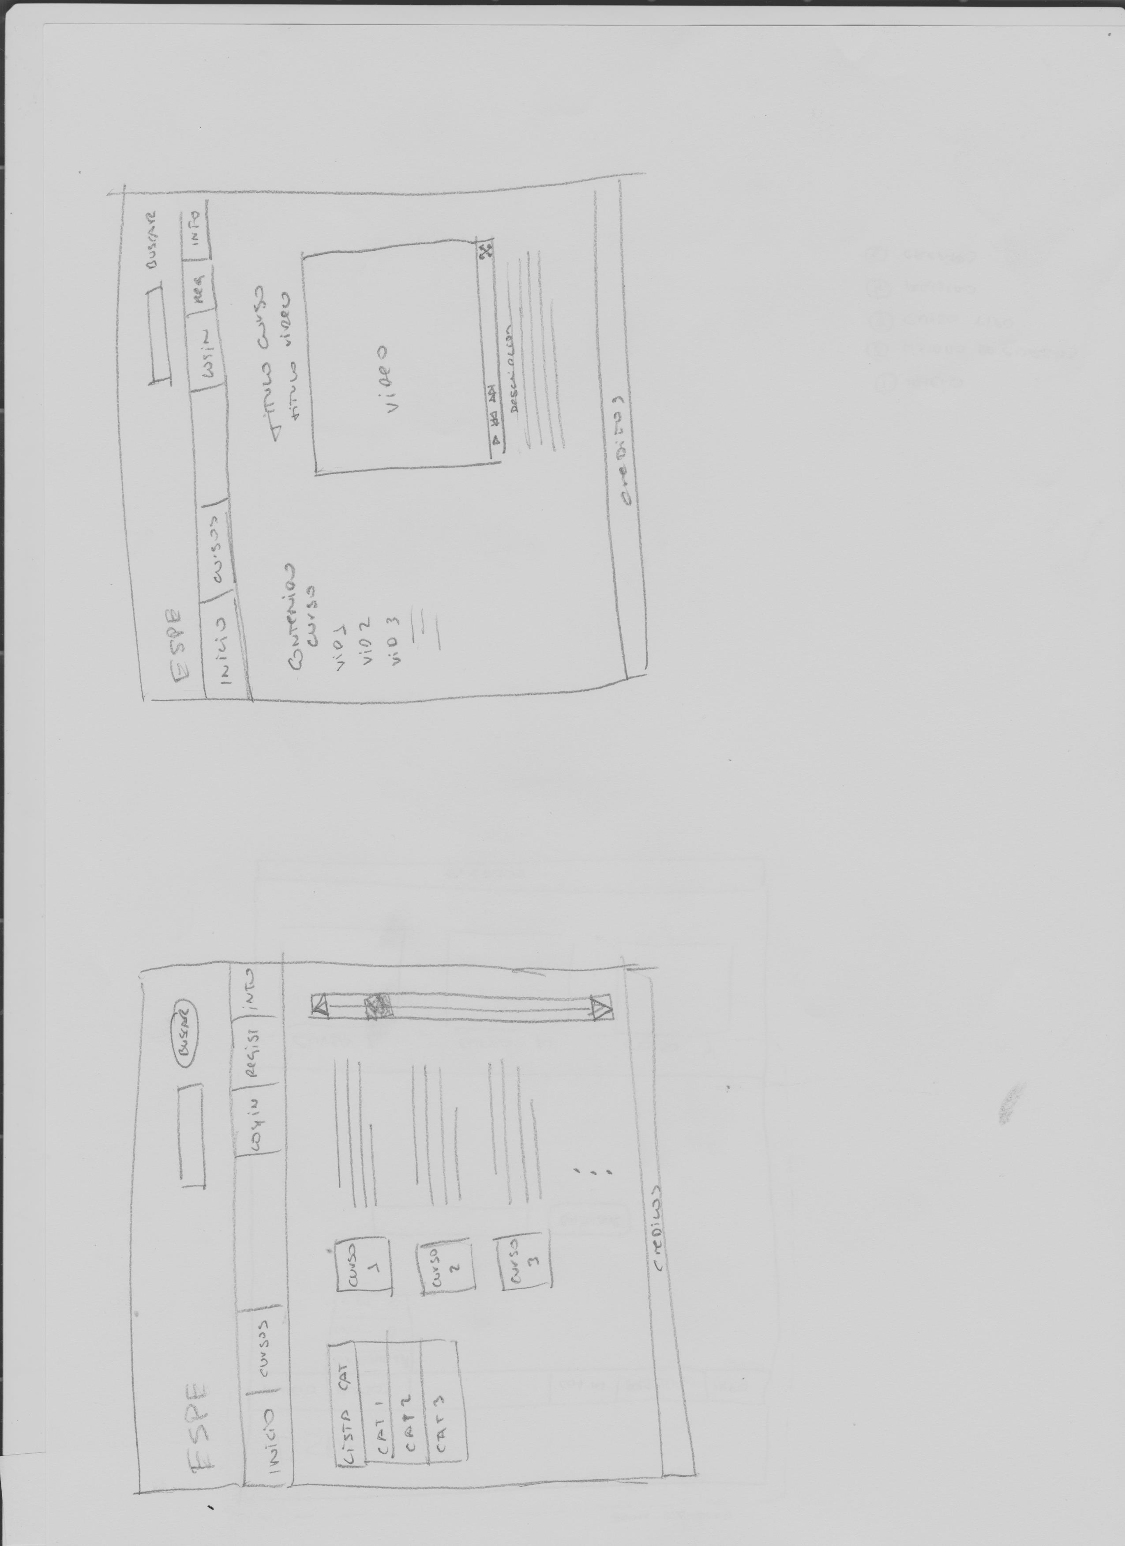
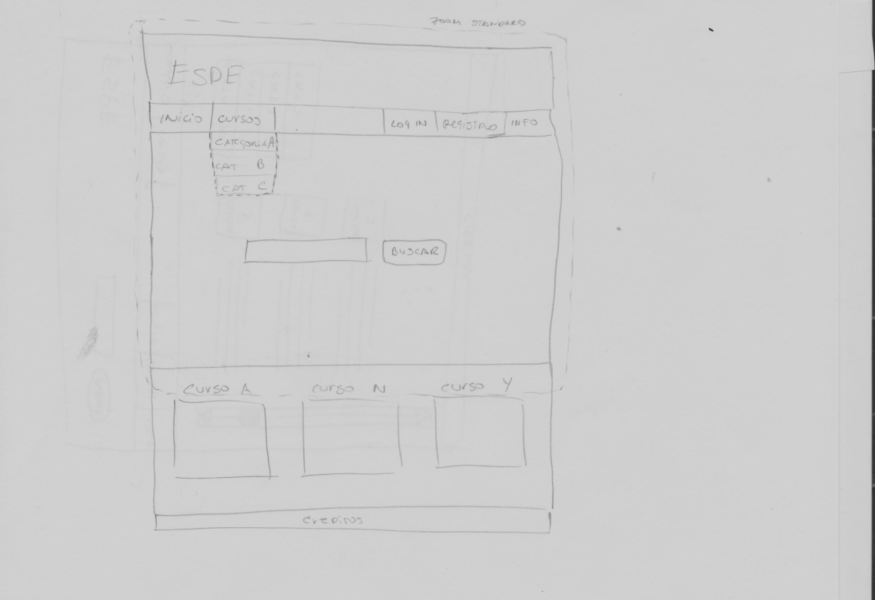
VIDEOS
PORTAL WEB
QUÉ
CÓMO
QUÉ
CÓMO
Notes:
DESCRIPCION DE LAS PAGINAS CON LOS BORRADORES

Slide 18
PROGRAMACION PROPIA = PERSONALIZACION
CMS = FACILIDAD Y ADMINISTRACION
PLANTILLA CREADA DE CERO = PERSONALIZACION Y ADMINISTRACION
VIDEOS
PORTAL WEB
QUÉ
CÓMO
QUÉ
CÓMO
Notes:
PROGRAMACION PROPIA = PERSONALIZACION
CMS = FACILIDAD Y ADMINISTRACION
PLANTILLA CREADA DE CERO = PERSONALIZACION Y ADMINISTRACION

Slide 19
AHORA DEMOS UN VISTAZO A LA PAGINA
Notes:
MUESTRA DEL PORTAL

Slide 20
Y DE LOS VIDEOS
…
UN PREVIEW
Notes:
MUESTRA DEL VIDEO

Slide 21
UN PROYECTO QUE NO SOLO
DURE,
SINO
QUE CREZCA Y
SE AUTOCORRIJA
Notes:
Les gusto el proy? A mi si pero…
BUENAS IDEAS RESULTADO MALOS PROYECTOS
BI aislada = no realista falta RIGUROZIDAD de la ciencia
Excel idea engloba + ideas
Cuales ideas… esa es la cuestión?
Marketing = USO = sistema de necesidad

Slide 22
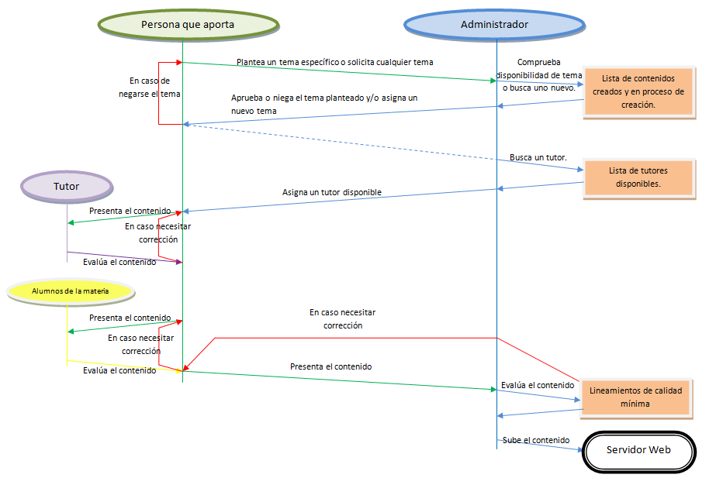
CUANDO DE UNA BUENA IDEA
SE CREA UN SISTEMA
DA RESULTADOS
Documento formal de la estructura total del proyecto
Administrador del Proyecto
Notes:
Pero falto algo antes que MARKETING ---- crear SISTEMA.
Explicar dos elementos necesarios : ADMIN Y DOCUMENTO
EXPLICACION DEL SISTEMA

Slide 23
Las Tres Iniciativas que le harán relevante al proyecto
Iniciativa 1: Para que todos sepan del portal; Administrativos, Docentes y Estudiantes
Iniciativa 2: Si no se usa, para qué existe. Una iniciativa para promover el uso del portal
Iniciativa 3: Una iniciativa más, una que sirva para promover el desarrollo de nuevo contenido
Notes:
Una vez creado el sistema, MRKETING------Para esto se realizaron 3 capañas
Razones de IMPORTANCIA para conocer de cada uno. ---- PUBLICIDAD carteles, etc.
El CONOCIMIENTO NO EXIGE uso ----- CREAR NECESIDAD = profes + premio u obligacion
Poco contenido = mala pagina = no uso ----- proyecto final de semestre - opcional obligatorio. Obligatorio es cantidad pero tiempo de profe tiempo de estudiante
Opcional x puntos extra = calidad
Opcional (con puntos extra) + publicidad

Slide 24
GRACIAS POR SU
ATENCION
Y ACUERDENSE DE
APRENDER Y
ENSEÑAR

